Slide 1
문자열 연습문제 풀기 7주차_01_04
한 동 대 학 교
김경미 교수

Slide 2
학습목표
.startswith()
.endswith() 연습하기
문자열 메소드 사용하는 연습문제 풀어보기

Slide 3
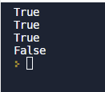
.startswith()
s='python methods, startswith'
print(s.startswith('p'))
print(s.startswith('py'))
print(s.startswith('python'))
print(s.startswith('y'))

Slide 4
.endswith()
s='python methods, endswith'
print(s.endswith('h'))
print(s.endswith('th'))
print(s.endswith('with'))
print(s.endswith('s,'))

Slide 5
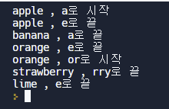
예제 1
fr=['apple', 'banana', 'orange', 'strawberry', 'lime']
for f in fr:
if f.startswith('a'):
print(f, ', a로 시작')
if f.endswith('a'):
print(f, ', a로 끝')
if f.startswith('e'):
print(f, ', e로 시작')
if f.endswith('e'):
print(f, ', e로 끝')
if f.startswith('or'):
print(f, ', or로 시작')
if f.endswith('rry'):
print(f, ', rry로 끝')

Slide 6
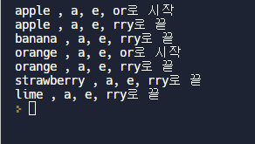
예제 2
fr=['apple', 'banana', 'orange', 'strawberry', 'lime']
for f in fr:
if f.startswith(('a‘, ‘e’, ‘or’)):
print(f, ', a, e, or로 시작')
if f.endswith(('a‘, ‘e’, ‘rry’)):
print(f, ', a, e, rry로 끝')

Slide 7
연습문제 1
영문으로 구성된 문자열을 입력 받는다
문자열 전체 개수와, 소문자가 모두 몇 개인지 그 값을 출력한다

Slide 8
연습문제 1, 코드와 결과
str = input(“영문 문자열 입력: ")
count = 0
for ch in str :
if ch.islower() :
count +=1
print("전체 문자 갯수는 ", len(str))
print("소문자 갯수는 ", count)

Slide 9
연습문제 2
영문 소문자로 구성된 문자열을 입력 받는다
모음은 모두 대문자로 바꾼다

Slide 10

연습문제 2, 코드와 결과
str = input("영문 소문자 문자열을 입력하시오: ")
re = ""
for ch in str:
if ch in "AEIOUaeiou":
re = re + ch.swapcase()
else:
re = re + ch
print(str)
print(re)

Slide 11
연습문제 3
문자열을 입력 받는다
문자열의 첫 글자는 대문자, 나머지는 소문자로 바꾸어서 저장하고 출력한다
문자열의 첫 글자와 나머지 글자를 나누어 출력한다

Slide 12
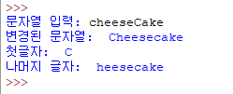
연습문제 3, 코드와 결과
str = input("문자열 입력: ")
strChange = str.lower().capitalize()
length = len(strChange)
print("변경된 문자열: ", strChange)
print("첫글자: ", strChange[0])
print("나머지 글자: ", strChange[1: length])

Slide 13
연습문제 4
문자열을 입력 받는다
대문자는 소문자로, 소문자는 대문자로 바꾸어서 저장하고 출력한다
바꾼 후에 대문자 개수, 소문자 개수, 대소 문자가 아닌 문자 개수를 출력한다

Slide 14
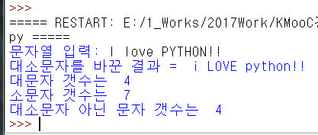
연습문제 4, 코드와 결과
str = input("문자열 입력: ")
uppercount = 0
lowercount = 0
etccount = 0
swapstr = str.swapcase()
print("대소문자를 바꾼 결과 = ", swapstr)
for ch in swapstr :
if ch.isupper() :
uppercount +=1
elif ch.islower() :
lowercount +=1
else :
etccount +=1
print("대문자 갯수는 ", uppercount)
print("소문자 갯수는 ", lowercount)
print("대소문자 아닌 문자 갯수는 ", etccount)

Slide 15
연습문제 5
이름을 영문으로 입력 받는다
‘k’ 또는 ‘ch’, ‘park’ 로 시작하는 이름인지 확인한다
‘young’으로 끝나는 이름인지 확인한다

Slide 16

연습문제 5, 코드와 결과
name = input("이름을 입력하시오 = ")
if name.startswith(('k', 'ch', 'park')):
print(name, ', k, ch, park으로 시작')
else:
print(name, ', k로 시작하지 않아요')
if name.endswith('young'):
print(name, ', young으로 끝')
else:
print(name, ', young으로 끝나지 않아요')

Slide 17
연습문제 6
문자열을 입력 받는다
대문자로 바꿀 문자 또는 문자열을 입력 받는다
입력 받은 문자를 대문자로 바꾼 후 전체 문자열을 출력한다
예시
입력 문자열 “apple”
바꿀 문자열 “le”
출력결과 “appLE”

Slide 18
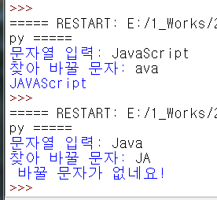
연습문제 6, 코드와 결과
Input_Str = input("문자열 입력: ")
Input_find = input("찾아 바꿀 문자: ")
find_Length = len(Input_find)
Index = Input_Str.find(Input_find)
if Index == -1 :
print(" 바꿀 문자가 없네요!")
else:
beforeStr = Input_Str[0 : Index]
changeStr = Input_Str[Index : Index+find_Length].upper()
afterStr = Input_Str[Index+find_Length : ]
result = beforeStr + changeStr + afterStr
print(result)

Slide 19
강의 요약
.startswith()
.endswith()
문자열 관련 연습문제 풀기

Slide 20
목표 달성 질문
문자열에서 특정한 문자를 찾을 때 사용하는 메소드는 무엇인지 사용방법을 설명하시오
.startswith() 어떤 기능을 하는 method인지 설명하시오

Slide 21
감사합니다
7주차_01_04 문자열 연습문제 풀기

